Slide 1

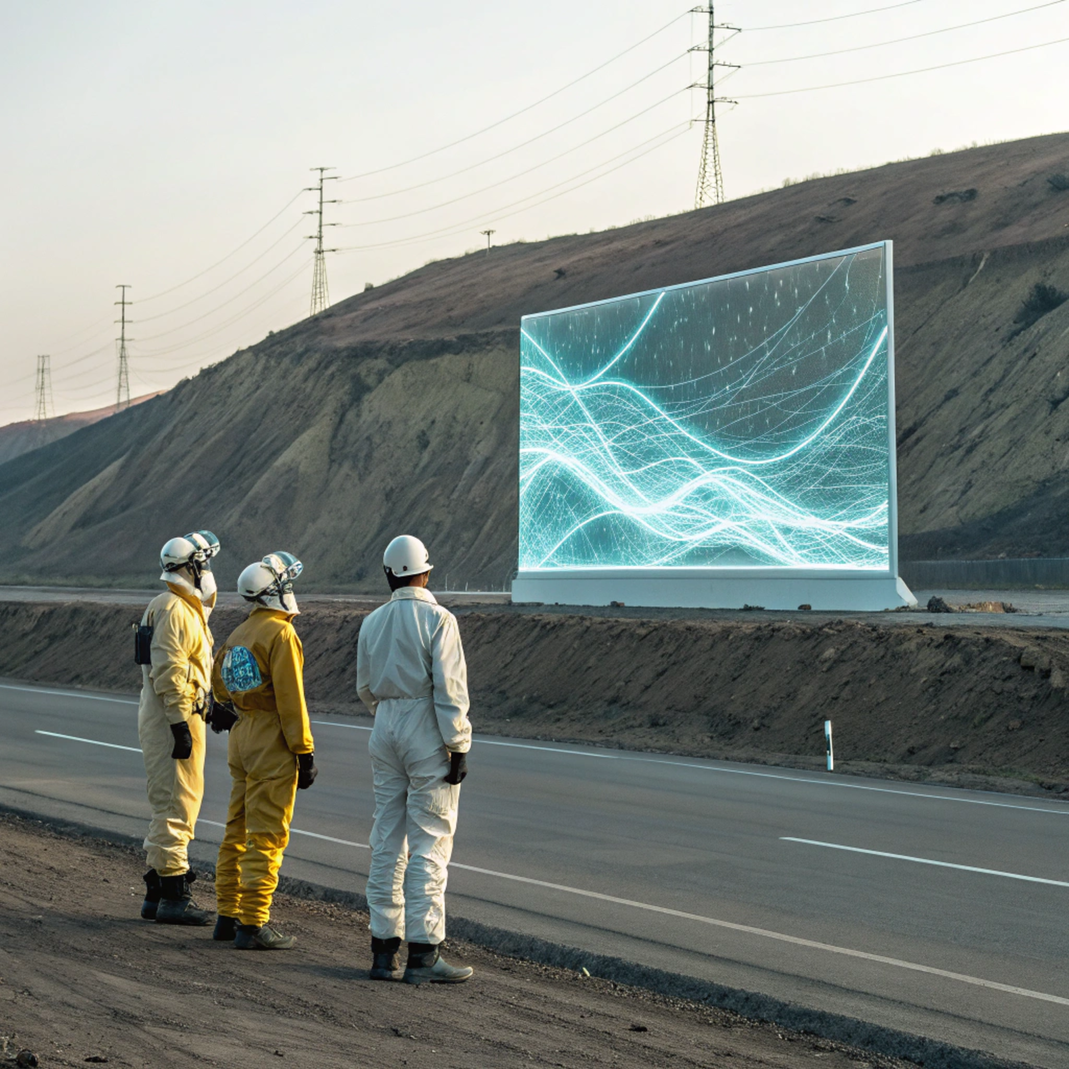

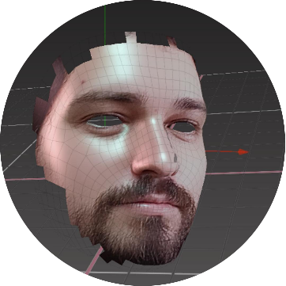
АО МОСТДОРГЕОТРЕСТ
геотехническая лаборатория
ПРОГНОЗ ДЕГРАДАЦИИ ПРОЧНОСТНЫХ И ДЕФОРМАЦИОННЫХ СВОЙСТВ ГРУНТОВ МЕТОДАМИ ARIMA И TCN ПРИ ЦИКЛИЧЕСКОМ ПРОМОРАЖИВАНИИ
Озмидов Олег Ростиславович
научный руководитель лаборатории
академик РАЕН, к.г.-м.н, д.ф.-м.н
ВМАК
Тишин Никита Романович
руководитель технологического отдела
аспирант МГТУ им. Баумана

Slide 2
НОРМАТИВНАЯ БАЗА
СП 22.13330.2016 «Основания зданий и сооружений» (актуализированная редакция СНиП 2.02.01‑83*, приказ Минстроя РФ от 16.12.2016 № 970/пр) –В п.6.8.1 прямо сказано: «При последующем оттаивании пучинистого грунта происходит его осадка».
СП 23.13330.2018 «Основания гидротехнических сооружений» (СНиП 2.02.02‑85*, приказ Минстроя РФ от 13.08.2018 № 513/пр) –В п.7.2 примечание указывает: «При прохождении расчётных поверхностей сдвига в зоне промораживания‑оттаивания приведённые значения коэффициента следует снижать».
СП 25.13330.2020 «Основания и фундаменты на вечномерзлых грунтах» (СНиП 2.02.04‑88*, приказ Минстроя РФ от 30.12.2020 № 813/пр) – при проектировании оснований во вечно мерзлых грунтах учитывается изменение свойств грунтов в период оттаивания верхнего (сезонного) слоя. Так, п.6.3.12 предписывает рассчитывать винтовые сваи (принцип II) «с учётом изменения свойств грунтов при оттаивании». Это требование позволяет учесть снижение прочности и уплотнение грунта после таяния льда.
СП 45.13330.2017 «Земляные сооружения, основания и фундаменты» (СНиП 3.02.01‑87*, приказ Минстроя РФ от 27.02.2017 № 125/пр) – содержит технологические требования при земляных работах в зимних условиях. Так, п.17.1.6 предусматривает: «Промерзание грунта с поверхности допускается на глубину не более 20 см. Оттаивание мерзлого грунта следует производить на всю глубину промерзания в пределах площадки…». То есть замерзший грунт обязательно прогревают и разрыхляют до максимальной глубины промерзания перед работами, чтобы предотвратить снижение его несущих характеристик.
8
АНАЛИЗ ПРИЧИН НЕПРОЕКТНОГО ЗАЛЕГАНИЯ МОРСКИХ ЗАГЛУБЛЕННЫХ ГАЗОПРОВОДОВ В ПРОЦЕССЕ ЭКСПЛУАТАЦИИ

Slide 3
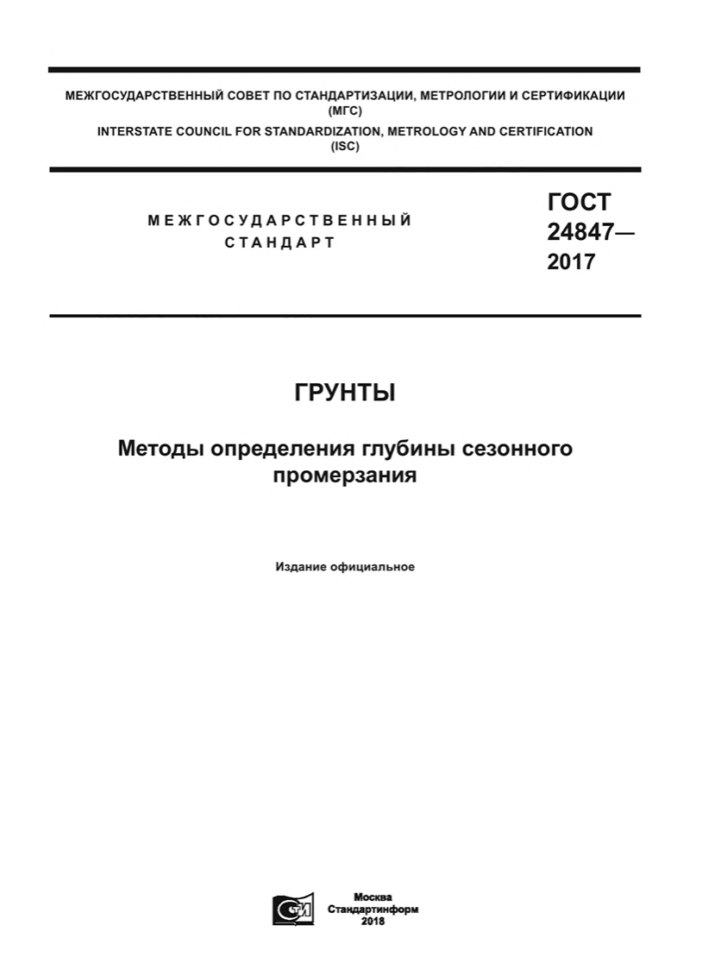
ОПРЕДЕЛЕНИЕ ГЛУБИНЫ СЕЗОННОГО ПРОМЕРЗАНИЯ
Метод | Применимость | Плюсы | Минусы | Точность | Оборудование / данные
Нормативные (СП, СНиП, таблицы) | Фундаменты зданий, наружные сети (водопровод, канализация); базовый расчёт дорог | Быстрое определение по региону; соответствует нормативам | Не учитывает местных особенностей грунта и климата; усреднённые данные | Средняя (ориентировочно) | Климатические атласы (СНиП/СП), тип грунта
Формула по СНиП/СП (Melnikov) | То же, что и нормативные методы (расчёт проектной глубины фундамента и труб) | Простота расчёта; корректирует на вид грунта через коэффициент | Не учитывает снег, утепление, гидрологию и т.д. | Средняя | Коэффициенты для грунта (из СП), интегралы отрицательных температур (М)
Бурение/шурфы (инструментальные замеры) | Любые объекты при геотехнических изысканиях (здания, дороги, трубопроводы) | Фиксирует фактическую максимальную глубину промерзания | Высокая стоимость и трудоёмкость; локальный характер измерений | Высокая | Буровые установки, зондирующие штанги или керны, термометр
Термопрофилирование (гирлянда датчиков, мерзлотомеры) | Капитальные проекты (фундаменты, аэропорты, сложные дороги); научные исследования | Дает динамику промерзания; высокоточные профили температур | Необходимы датчики и регулярные наблюдения; сложная установка | Высокая | Термодатчики, кабель‑гирлянда, регистраторы температуры
Эмпирические формулы (по λ, влажности) | Предпроектные оценки, малоответственные конструкции | Используют лабораторные свойства грунта (теплопроводность) | Очень приблизительны; требуют лаборатории; не учитывают снег и т.д. | Низкая – средняя | Лабораторные данные о теплопроводности/теплоёмкости, влажность
Метод n-фактора | Проектирование дорог, газо‑ и нефтепроводов, стройка в зоне вечной мерзлоты | Учитывает влияние снега, растительности на морозоустойчивость; стандартизирован в зарубежной практике | Требует определения n-фактора для участка (часто эмпирически); грубая модель | Средняя | Метеоданные (облачность/снег), таблицы n-факторов или измерения снега
Уравнение Стефана (тепловые модели) | Научные расчёты, сложные инженерные расчёты (проектирование в сложных условиях) | Физически обосновано (учитывает фазовый переход), может моделировать различные слои | Сложно решить аналитически (требует численных методов); необходимо много параметров | Средняя – высокая | Интегральный индекс промерзания, λ и c грунта, удельная теплота плавления, численные методы
Метеоданные (индексы замерзания) | Общая инженерная практика (любые объекты), климатическое картирование | Основано на реальных метеозаписях; глобальные карты, справочники индексов | Не даёт учёта локальных грунтовых условий; лишь глобальный климатический ориентир | Низкая – средняя | Многолетние ряды температур (интеграл отрицательных температур), климатические справочники

Slide 4

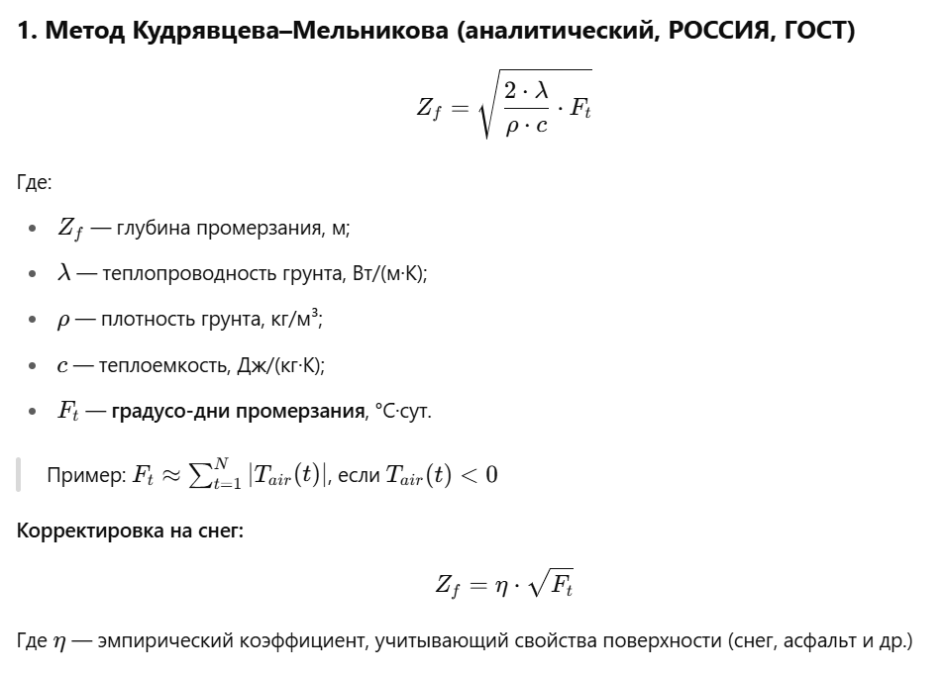
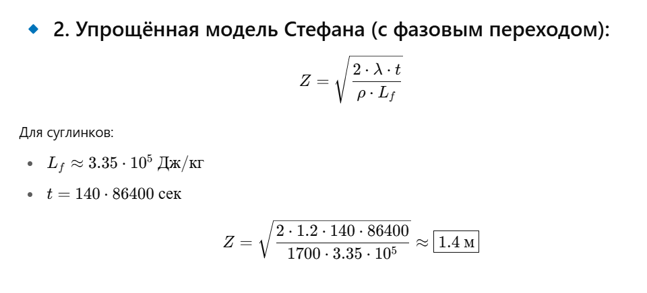
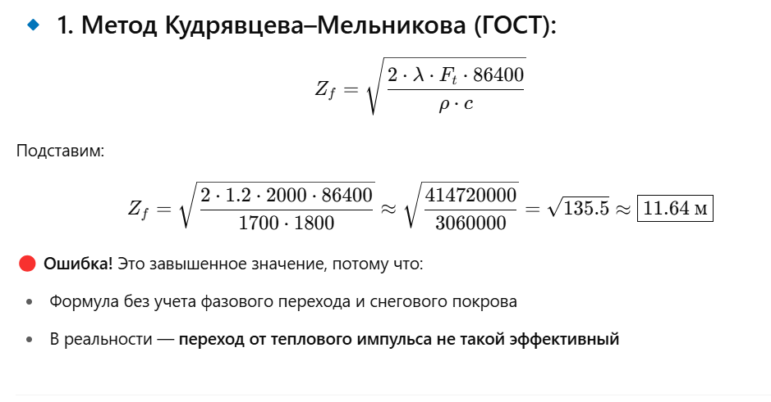
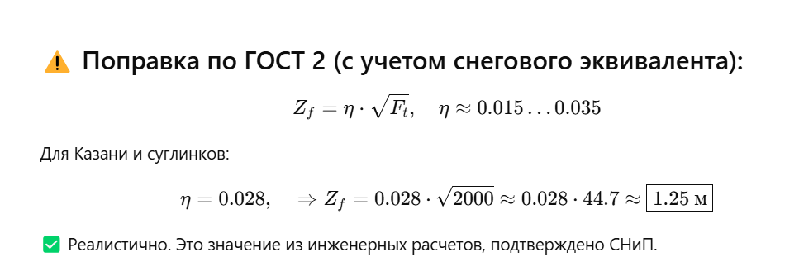

ОПРЕДЕЛЕНИЕ ГЛУБИНЫ СЕЗОННОГО ПРОМЕРЗАНИЯ

Slide 5
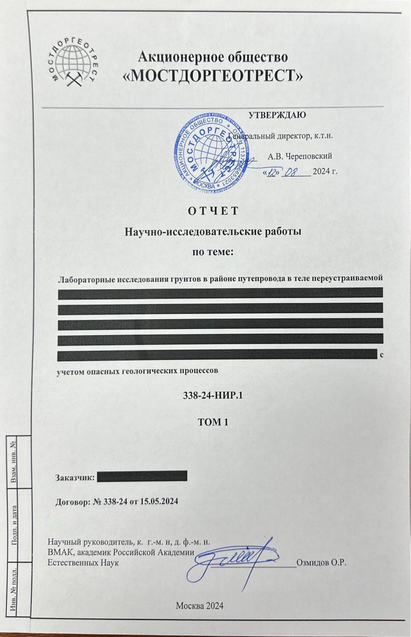
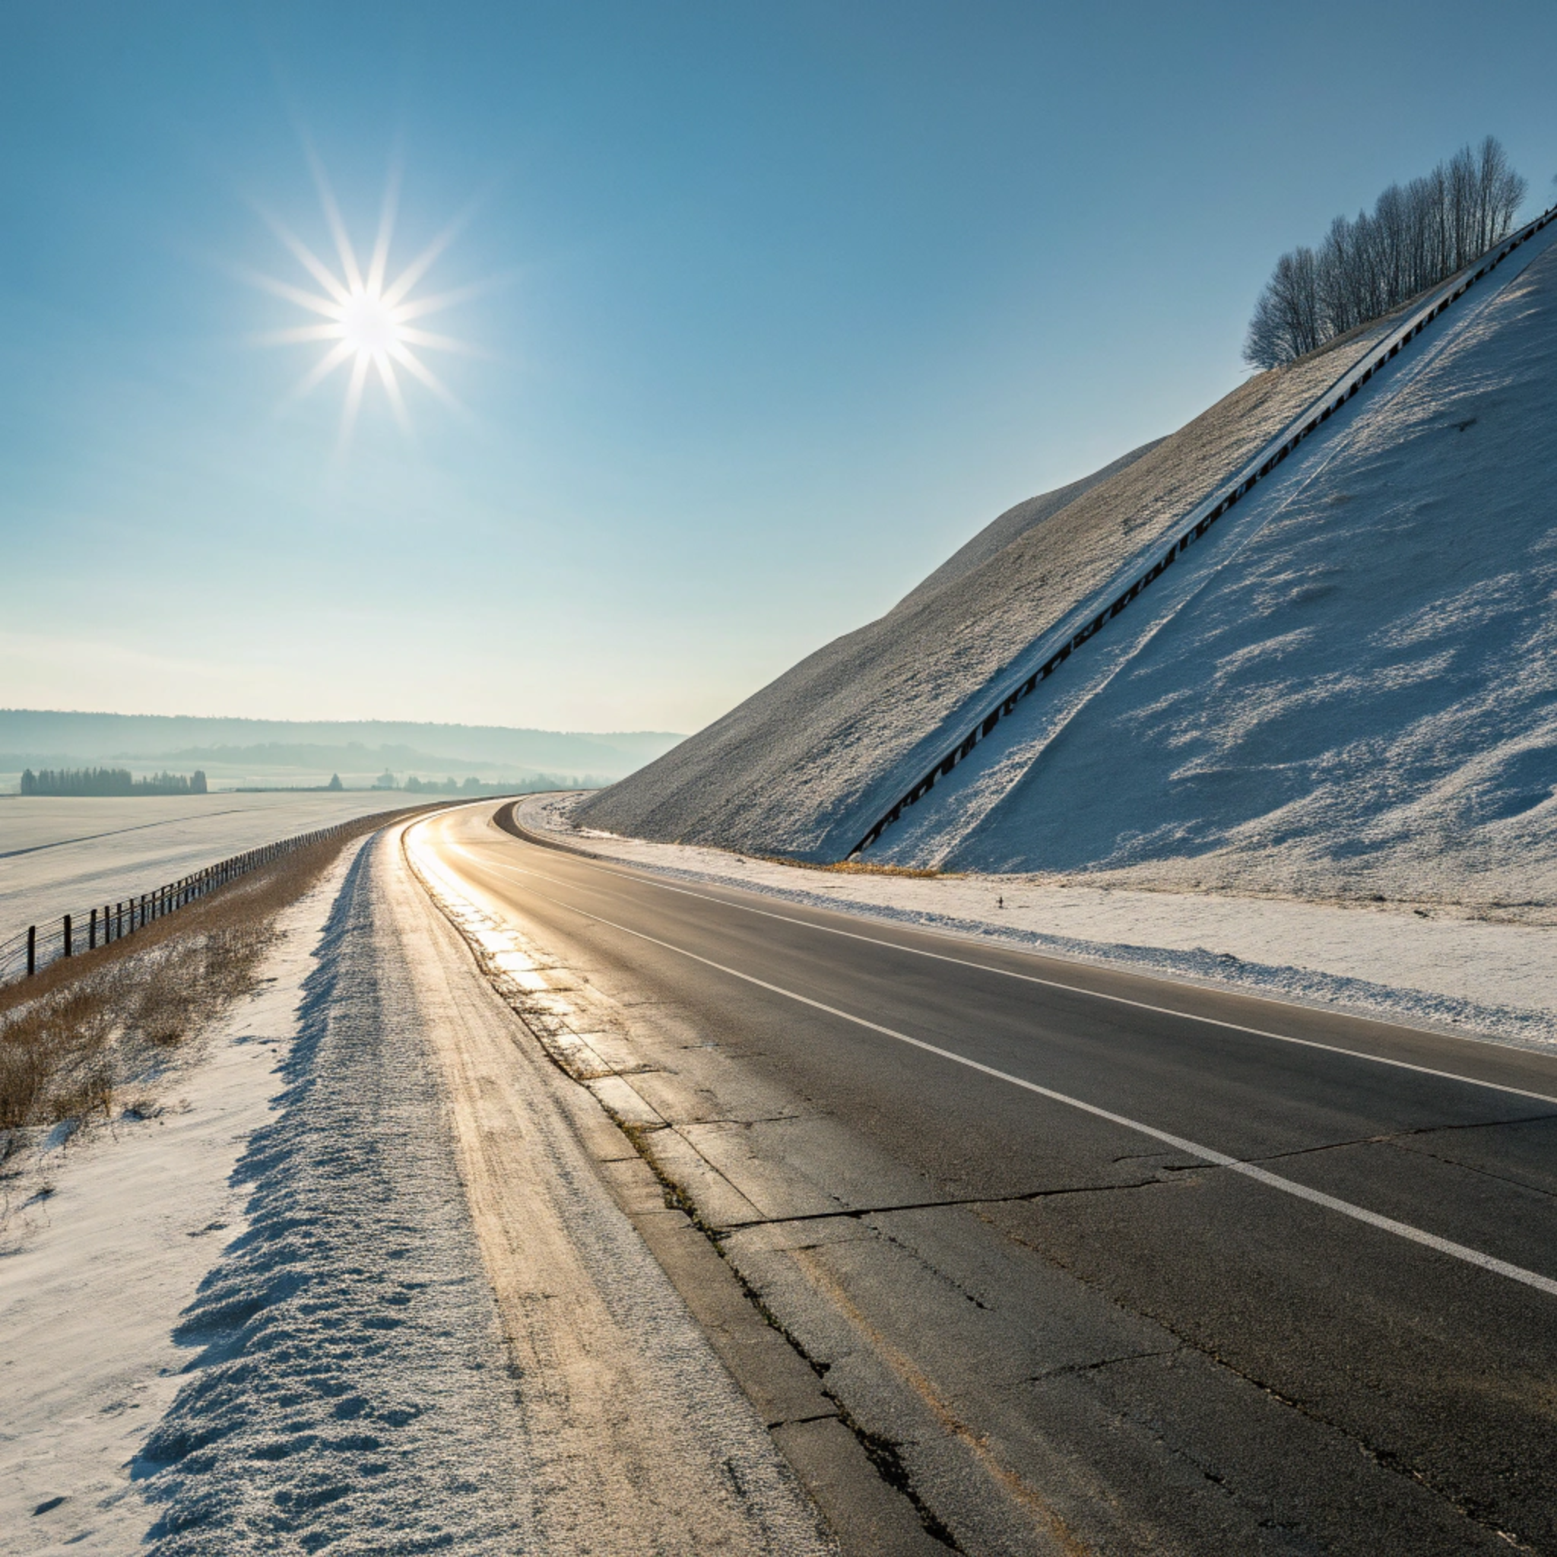
ОТЧЕТ ПО НИР
8
АНАЛИЗ ПРИЧИН НЕПРОЕКТНОГО ЗАЛЕГАНИЯ МОРСКИХ ЗАГЛУБЛЕННЫХ ГАЗОПРОВОДОВ В ПРОЦЕССЕ ЭКСПЛУАТАЦИИ

Slide 6
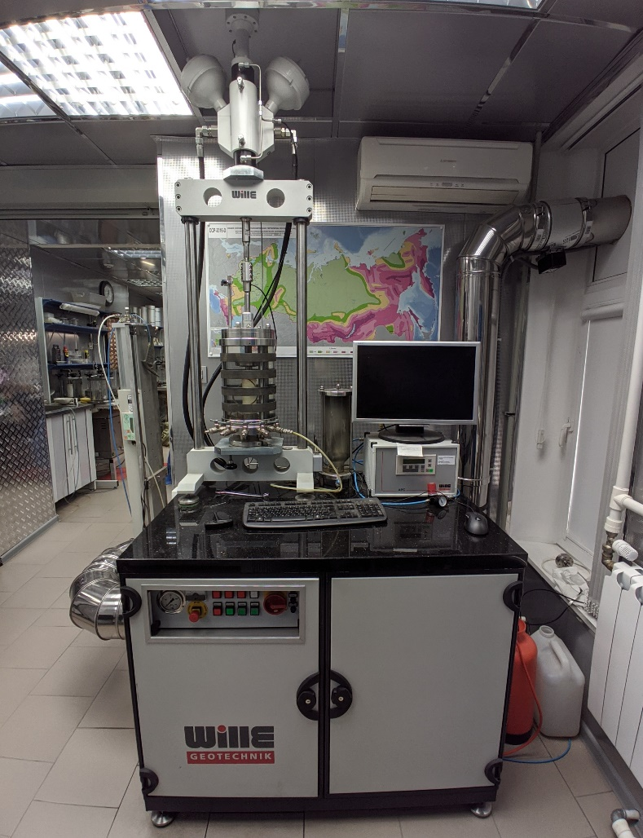
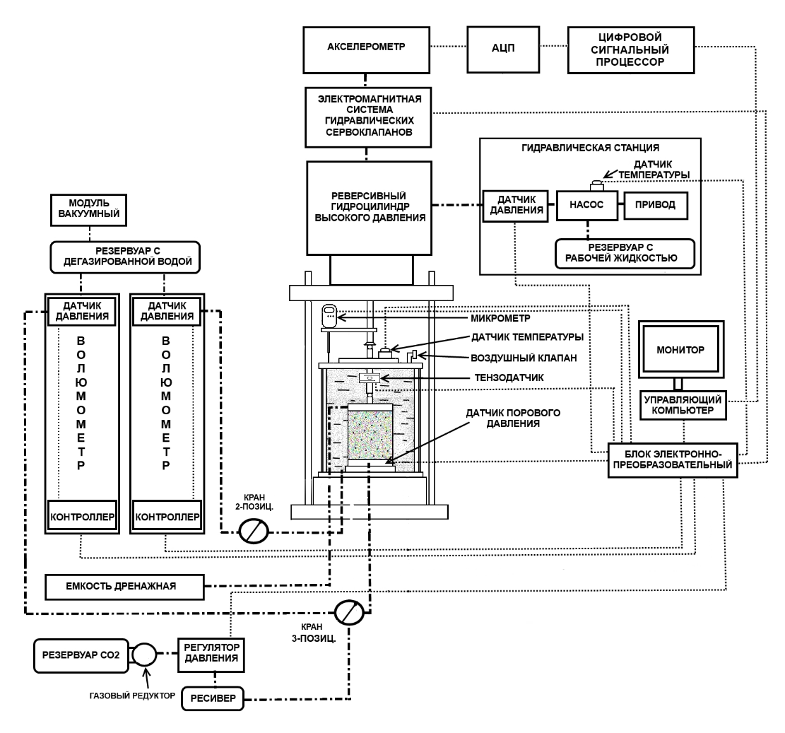
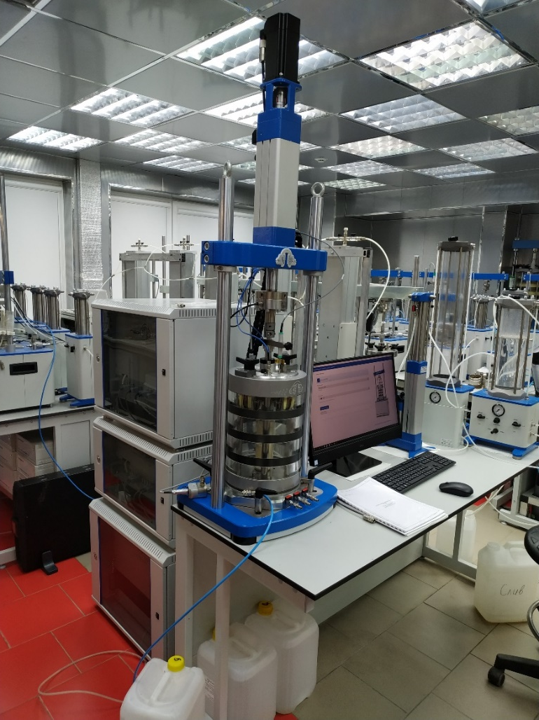
ПРИМЕНЯЕМОЕ ЛАБОРАТОРНОЕ ОБОРУДОВАНИЕ:
ЦИКЛИЧЕСКИЙ СЕРВОГИДРАВЛИЧЕСКИЙ СТАБИЛОМЕТР
Динамический электромеханический стабилометр АСИС ГТ 2.3.20
Динамический сервогидравлический стабилометр Wille Geotechnik
Принципиальная схема установки

Slide 7
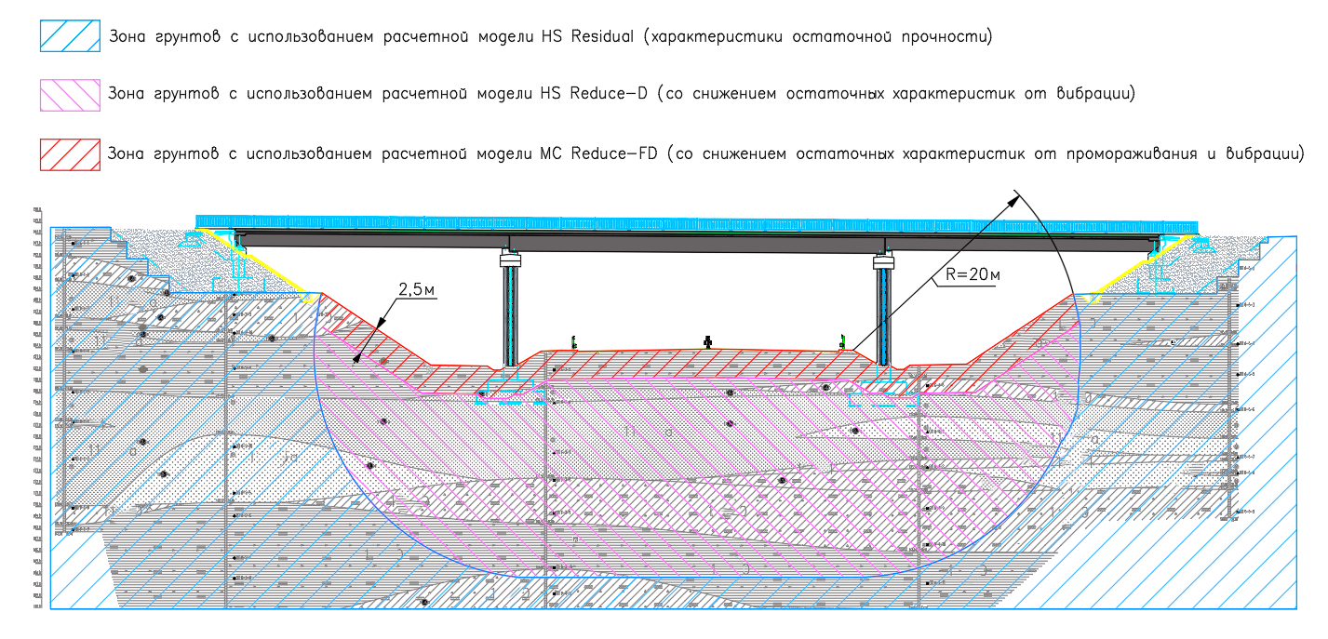
ОТЧЕТ ПО НИР
8
АНАЛИЗ ПРИЧИН НЕПРОЕКТНОГО ЗАЛЕГАНИЯ МОРСКИХ ЗАГЛУБЛЕННЫХ ГАЗОПРОВОДОВ В ПРОЦЕССЕ ЭКСПЛУАТАЦИИ

Slide 8
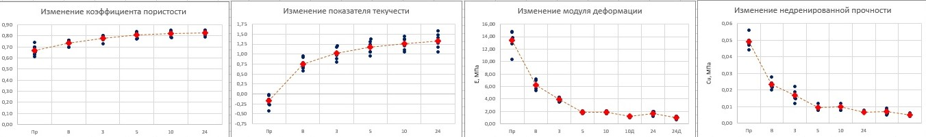
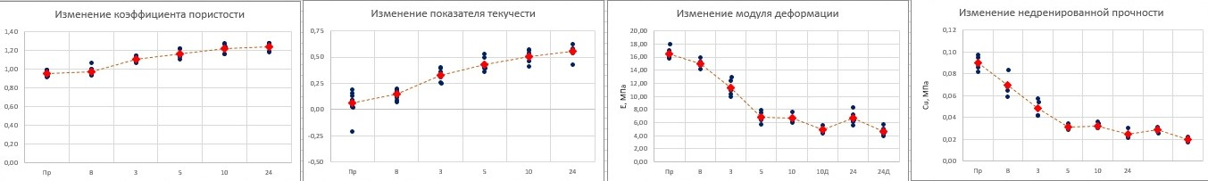
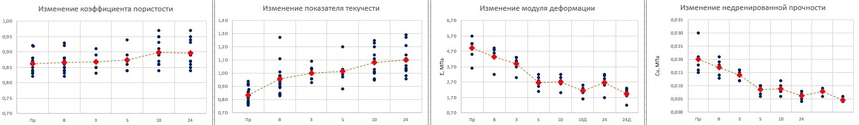
ОБРАБОТКА РЕЗУЛЬТАТОВ
8
АНАЛИЗ ПРИЧИН НЕПРОЕКТНОГО ЗАЛЕГАНИЯ МОРСКИХ ЗАГЛУБЛЕННЫХ ГАЗОПРОВОДОВ В ПРОЦЕССЕ ЭКСПЛУАТАЦИИ

Slide 9
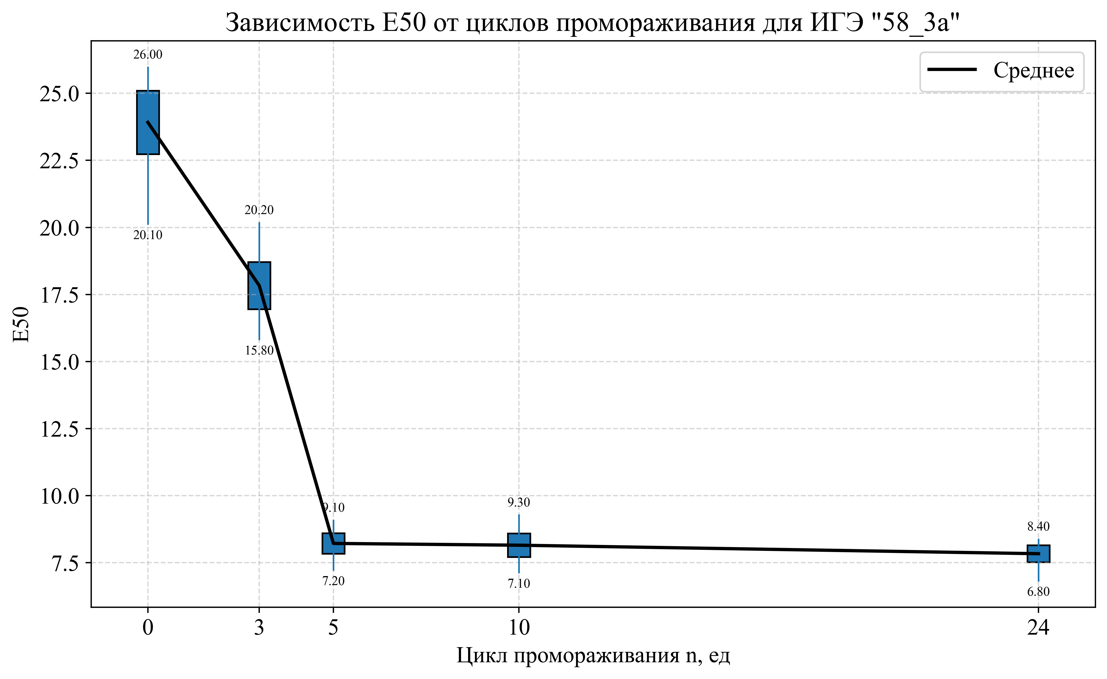
ОБРАБОТКА РЕЗУЛЬТАТОВ
8
АНАЛИЗ ПРИЧИН НЕПРОЕКТНОГО ЗАЛЕГАНИЯ МОРСКИХ ЗАГЛУБЛЕННЫХ ГАЗОПРОВОДОВ В ПРОЦЕССЕ ЭКСПЛУАТАЦИИ

Slide 10
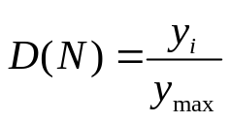

СРАВНЕНИЕ МЕТОДОВ ПРОГНОЗА
Метод прогноза | Описание метода
ARIMA | ARIMA — это статистическая модель, объединяющая три компонента: авторегрессию (AR), интегрирование (I) и скользящее среднее (MA). Она эффективна для временных рядов с трендами или сезонностью, если данные можно сделать стационарными (т.е. с постоянными средним значением и дисперсией). Авторегрессия (AR) – использует прошлые значения для предсказания текущего, текущие значения ряда описываются линейной комбинацией предыдущих p значений. Интегрирование (I) – устраняет нестационарность через разности, при нестационарности ряда применяется d-кратное взятие разностей для достижения стационарности. Скользящее среднее (MA) – учитывает ошибки предыдущих предсказаний. Остатки моделируются как линейная комбинация q предыдущих ошибок прогноза.
МОДЕЛЬ ХОЛЬТА | Модель Хольта (или двойное экспоненциальное сглаживание) подходит для временных рядов с трендом, но без сезонности. Она учитывает два аспекта: уровень (среднее значение) и тренд (направление изменений). Есть также версия с затуханием тренда для долгосрочных прогнозов.
TCN | Временные сверточные сети (Temporal Convolutional Networks, TCN) представляют собой класс архитектур нейронных сетей, разработанных специально для моделирования последовательных данных, таких как временные ряды. Впервые представленные Bai et al. (2018) [8], TCN используют сверточные операции для захвата временных зависимостей, предлагая надежную альтернативу традиционным рекуррентным нейронным сетям (RNN), таким как Long Short-Term Memory (LSTM) или Gated Recurrent Units (GRU). TCN особенно эффективны для задач, требующих анализа долговременных зависимостей, высокой вычислительной эффективности и масштабируемости для нескольких временных рядов.
МАТЕМАТИЧЕСКАЯ МОДЕЛЬ | Для задач прогнозирования деградации прочностных и деформационных свойств грунтов при циклическом промораживании целесообразно использовать аппроксимацию деградации через суперпозицию нескольких физических моделей. Этот подход учитывает, что деградация происходит по сложному нелинейному сценарию: первичная утеря структуры — быстрая, затем — стадия стабилизации, а на поздних циклах возможны остаточные изменения.

Slide 11
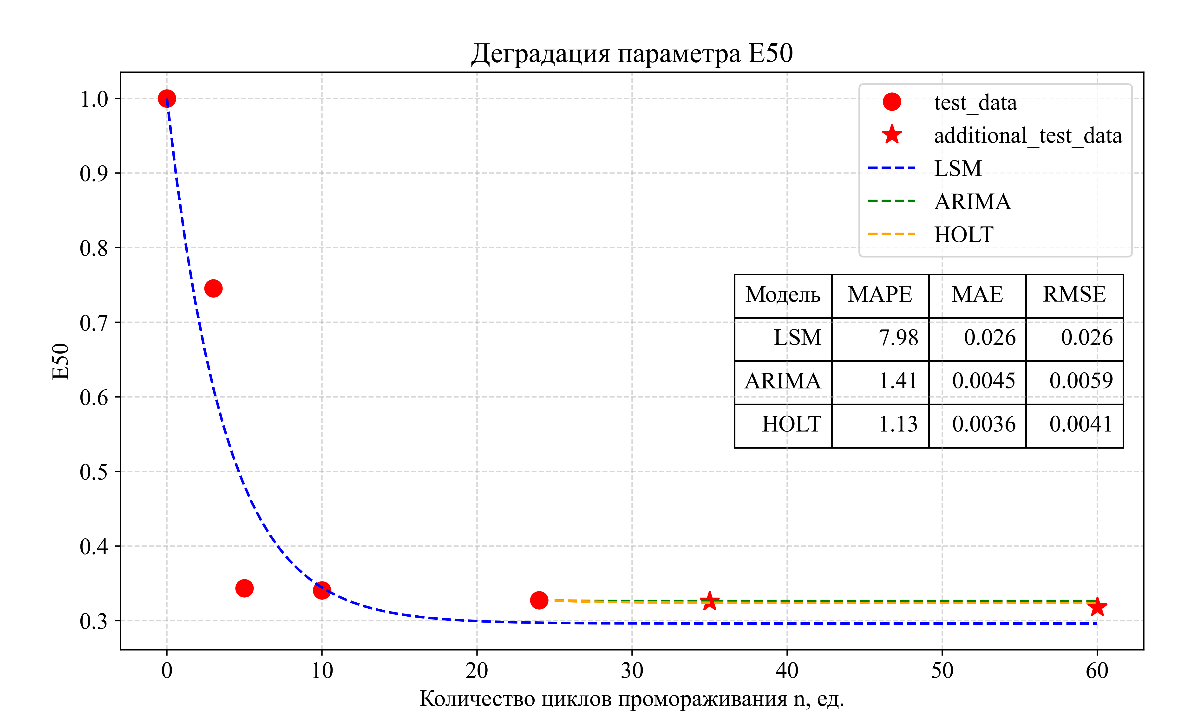
СРАВНЕНИЕ МЕТОДОВ ПРОГНОЗА

Slide 12
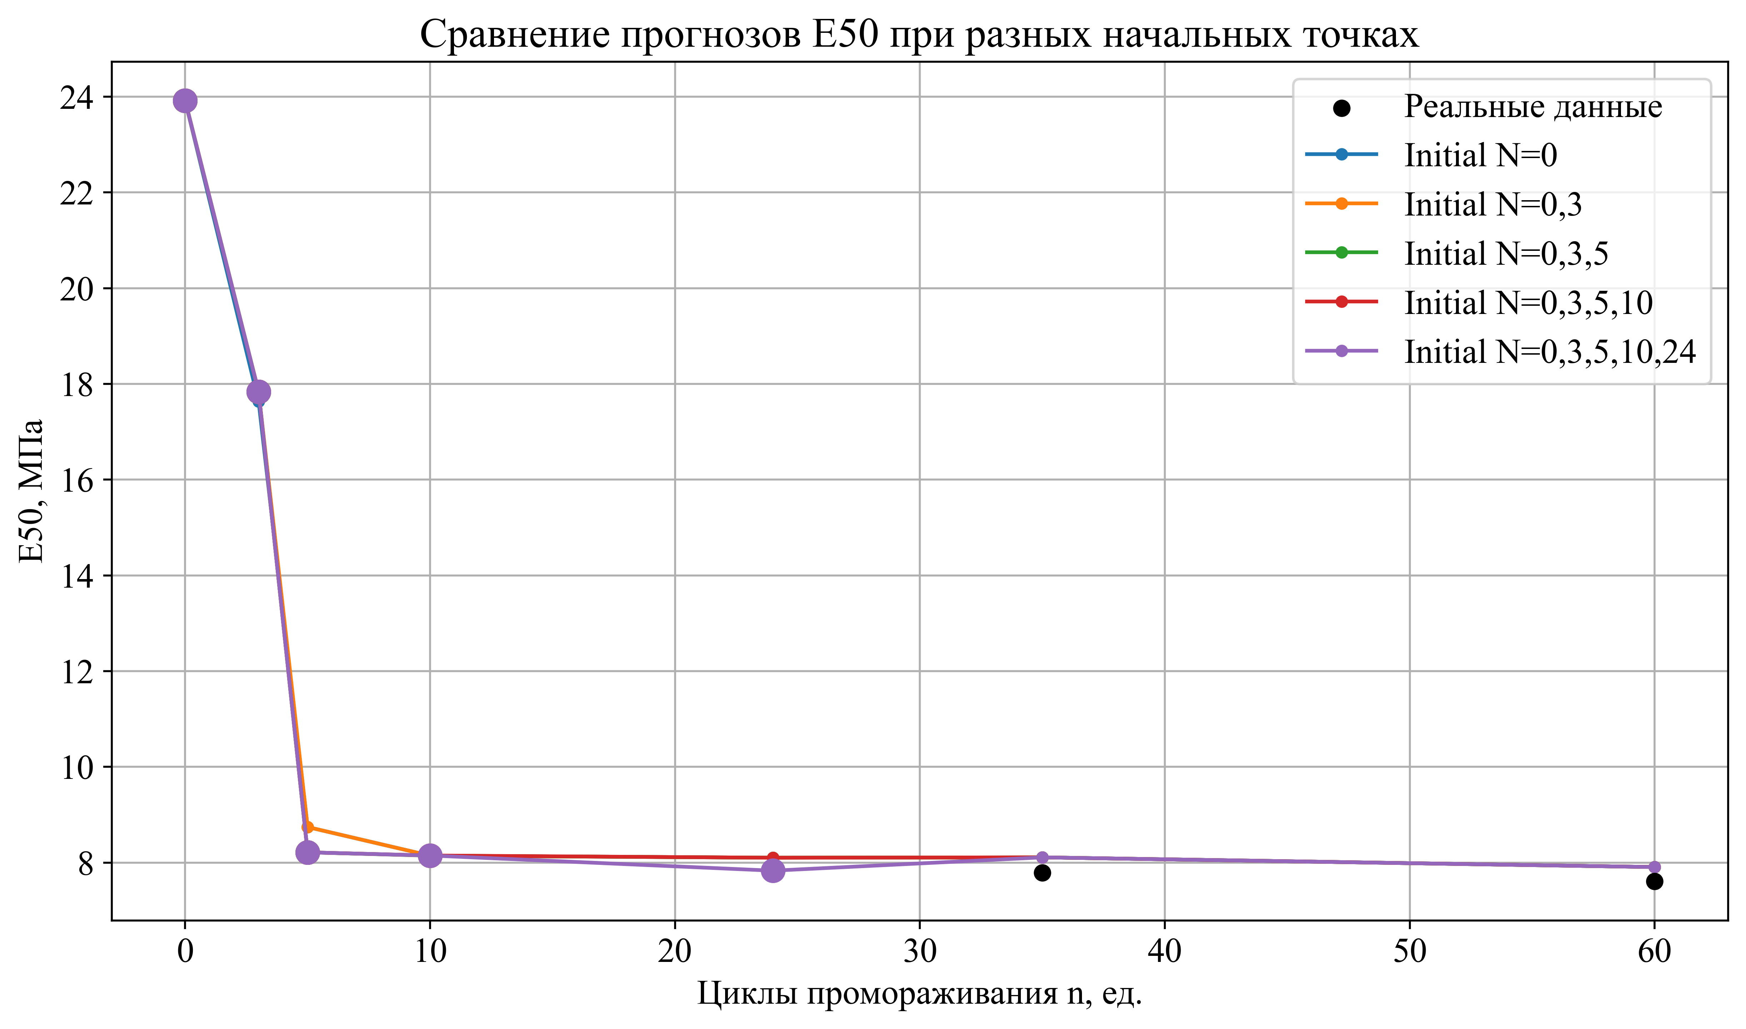
СРАВНЕНИЕ МЕТОДОВ ПРОГНОЗА

Slide 13
ВЫВОДЫ
Преимущества методик:
TCN: универсальность, способность к нелинейному моделированию, масштабируемость.
ARIMA и Хольт: простота, эффективность на малых выборках.
Суперпозиция: разделение фаз деградации, устойчивость при экстраполяции.
Отрицательные стороны методик:
TCN: высокая вычислительная стоимость, зависимость от объема данных.
ARIMA и Хольт: необходимость стационарности, ограниченность одним образцом.
Суперпозиция: требует много данных, сложность интерпретации параметров.

Slide 14
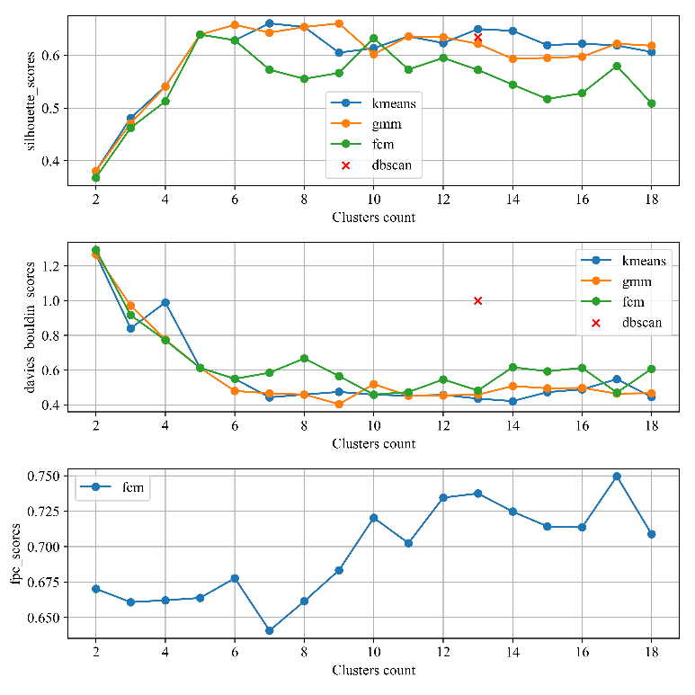
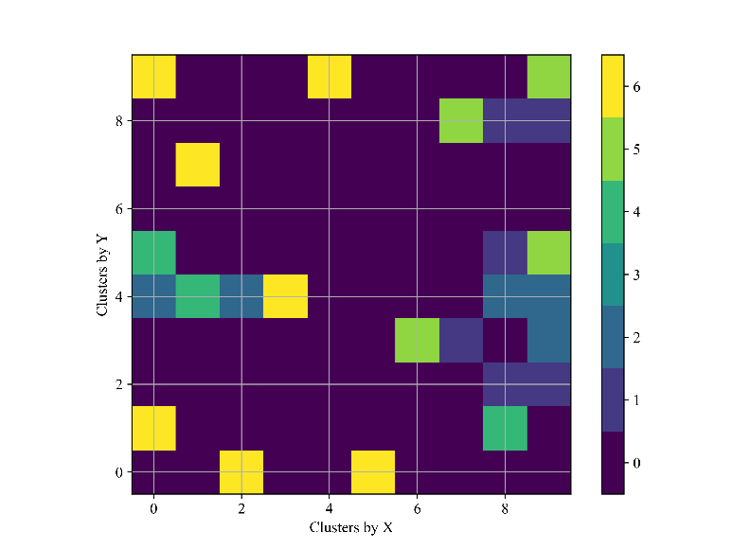
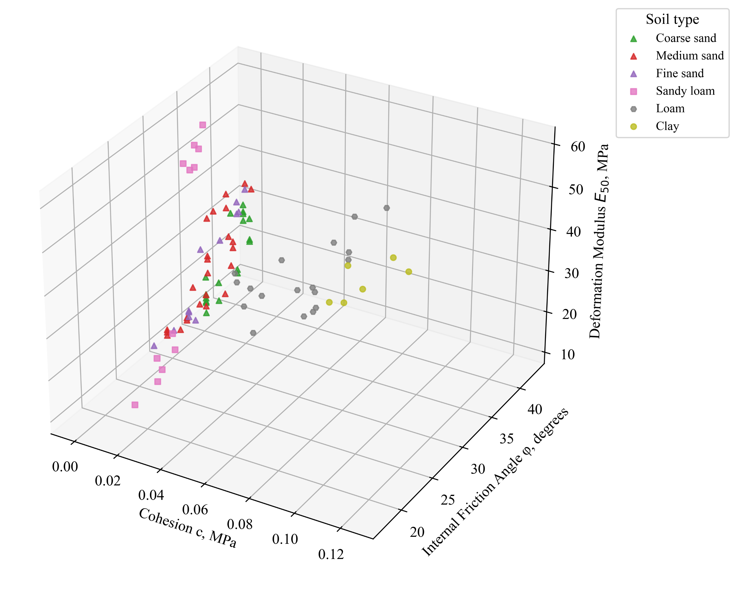
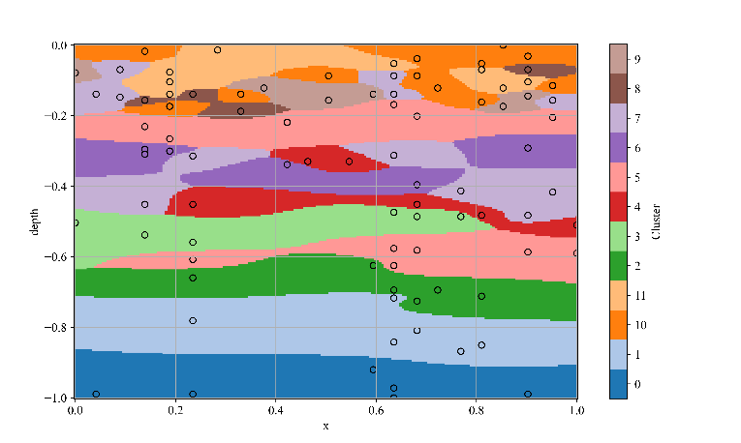
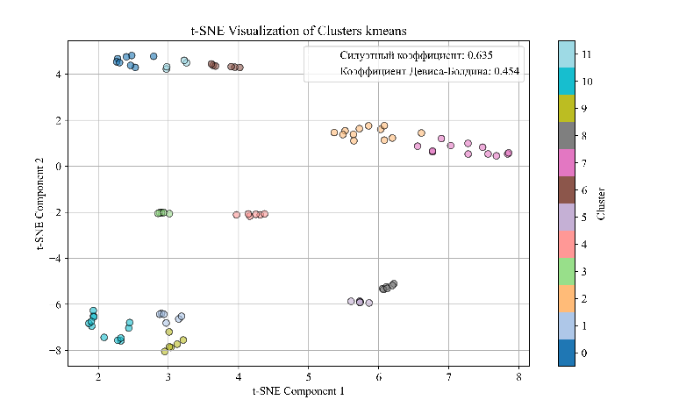
КЛАСТЕРИЗАЦИЯ ГРУНТОВ

Slide 15

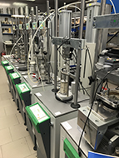
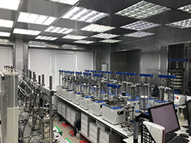
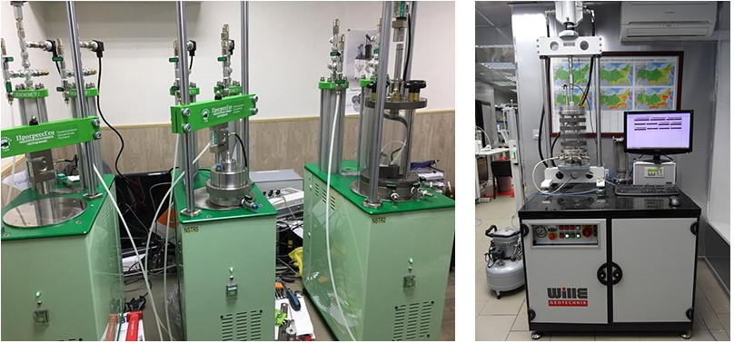

АО МОСТДОРГЕОТРЕСТ грунтовая лаборатория
Грунтовая лаборатория «МОСТДОРГЕОТРЕСТ» предлагает услуги по определению физико-механических свойств грунтов, анализу химического состава грунтов и грунтовых вод, определению их свойств в целях классификации по стандартам ГОСТ и ASTM, обеспечения входными параметрами программных комплексов численного моделирования грунтовых оснований.
Лаборатория оснащена высокоточным аналитическим оборудованием отечественного и зарубежного производства, в том числе атомно-эмиссионными спектро-матрами, системами капиллярного электрофореза, установками трехосного сжатия, вибростабиломет-рами, резонансными колонками и др.
mdgt.ru
+7 (495) 656-69-10

